Slide 1
Reto Análisis
Ekaitz García, Gaizka Miranda, Eneko Fuente

Slide 2
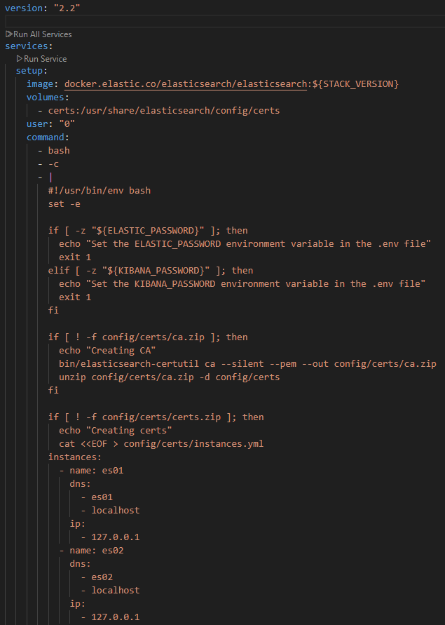
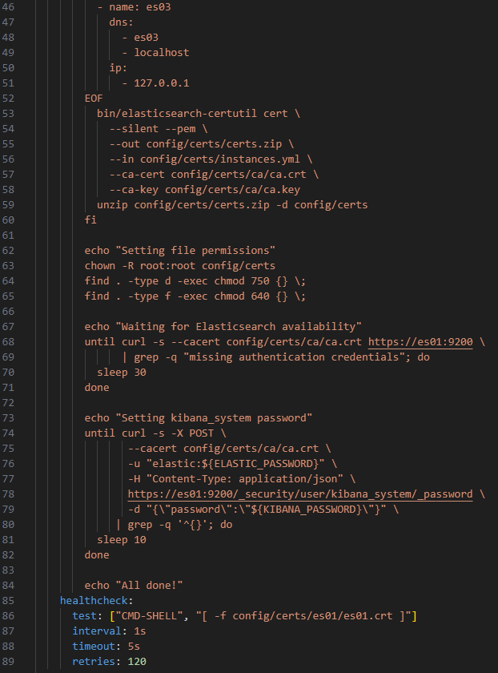
Pasos seguidos
Es necesario tener instalado Docker y Docker Compose. A continuación, se configurará el archivo docker-compose.yml, el cual contendrá la configuración necesaria para levantar los contenedores de Elasticsearch y Kibana. (Se asume que Docker y Docker Compose ya han sido instalados previamente en retos anteriores).
Tras levantar el docker ya debera de funcionar tanto Elasticsearch como kabana

Slide 3
docker-compose.yaml - Setup

Slide 4
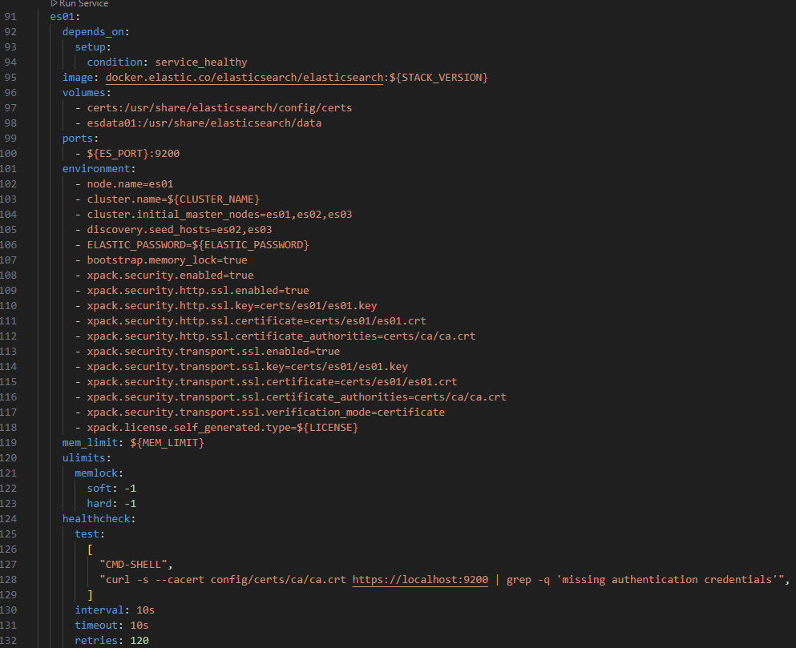
docker-compose.yaml - es01

Slide 5
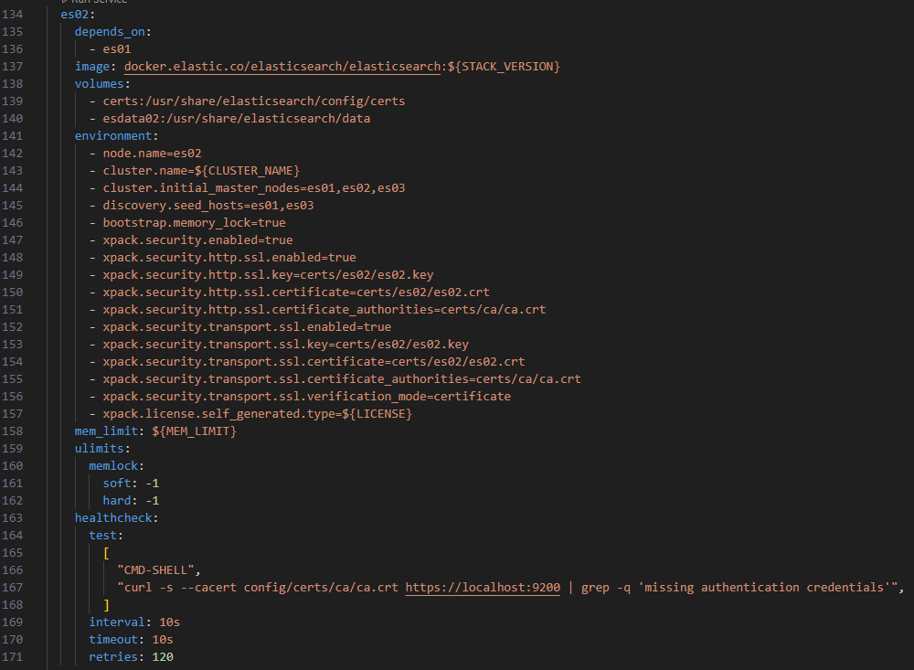
docker-compose.yaml - es02

Slide 6

docker-compose.yaml - es03

Slide 7
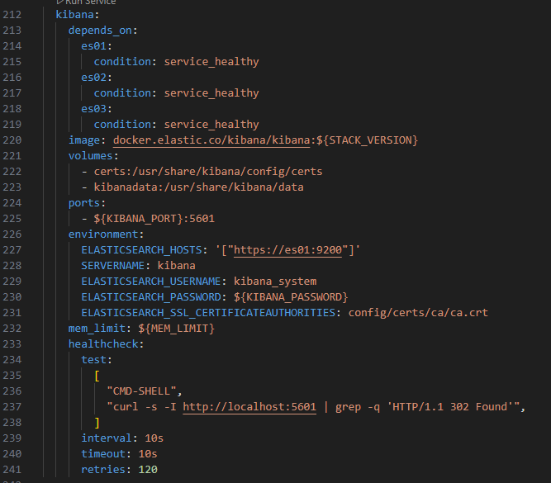
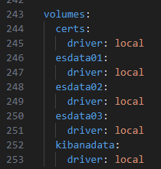
docker-compose.yaml - Kibana

Slide 8
notebook.ipynb
Explicación en el archivo

Slide 9

Pasos seguidos
Entorno virtual
Contraseña de elastic y de kibana
Licencia gratuita
…

Slide 10

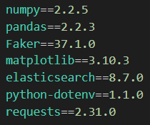

Pasos seguidos
Requirements.txt

Slide 11
Pasos seguidos
Vista.ndjson: archivo exportado desde elastic con los dashboards a importar
…….

Slide 12
Instrucciones de uso
Clonar el repositorio con el siguiente comando: git clone https://github.com/GaizkaMiranda/Analisis.git
Ir a la carpeta raíz del proyecto (donde está el archivo docker-compose.yml) y ejecutar: docker-compose up
Entrar en el archivo notebook.ipynb
Seleccionar un kernel con las dependencias del requirements instaladas, descargarlas en un venv ya existente o crear uno nuevo.
Ejecutar todo una vez levantados los contenedores
Acceder a Elastic una vez levantados los contenedores:
Abrir http://localhost:5601/
Usuario: elastic
Contraseña (por defecto): admín1
Importar dashboards en Elastic:
Ir a http://localhost:5601/
Navegar a Stack Management > Saved Objects
Importar el archivo vista.ndjson
Visualizar los dashboards:
Ir a Analytics > Dashboard
Seleccionar el dashboard deseado

Slide 13
Problemas/retos encontrados
Problemas de dependencias con Faker y otros imports ya que a veces, con todo creado adecuadamente, daba error de dependencias
Implementación de la base de datos ya que en un principio íbamos a usar grafana y postgres pero nos dio problemas a la ora de conectarlos y de subir datos por lo que decidimos cambiar de opción.
Generación de datos faltantes: Se encontró un pequeño reto al generar datos faltantes de forma aleatoria, ya que es difícil controlar que la distribución de datos faltantes siga un patrón lógico o realista.
Inconsistencias en los nombres generados por Faker: A veces, el generador de nombres de Faker crea nombres con caracteres especiales que pueden no ser manejados correctamente en algunos entornos.

Slide 14
Mejoras posibles
Automatización completa del despliegue: Crear un script que automatice la ejecución, ejecutando el jupyter notebook y añadiendo el dashboard.
Recogida de datos de una API real en lugar de datos generados aleatoriamente.
Implementación de un sistema de predicción (Machine Learning) de nota en base a las horas estudiadas o de otros factores.

Slide 15

Alternativas posibles
Uso de otro generador de datos: En lugar de Faker, podríamos haber utilizado otro generador de datos más específico para el contexto de la simulación. Ej: SensorSim
Aplicación de análisis más profundos: En lugar de solo generar estadísticas descriptivas, podríamos aplicar técnicas más avanzadas de análisis de datos, como el análisis de correlación entre las horas de estudio y las notas.
Ej: KMeans
PostgreSQL es un sistema de gestión de bases de datos relacional de código abierto, altamente escalable. Está diseñado para almacenar y consultar grandes volúmenes de datos de forma fiable y eficiente. Ventajas: Permite la importación y exportación nativa de archivos CSV a través del comando COPY, facilitando la carga y extracción masiva de datos de forma rápida y sin depender de herramientas adicionales

